Slide 1
Matriz de Saldos Contábeis
Carla Renata Leal

Slide 2
Matriz de Saldos Contábeis
Orientação e impactos para os munícipios

Slide 3
O que é a Matriz de Saldos Contábeis (MSC)?
A Portaria 896, de 31 de outubro de 2017, da STN, estabelece em seu art. 7º que a Matriz de Saldos Contábeis (MSC) corresponde a uma estrutura padronizada para transferência de informações primárias de natureza contábil, orçamentária e fscal dos Entes da Federação, composta pela relação de contas contábeis do Plano de Contas Aplicado ao Setor Público.
Na prática, será representada pelas informações detalhadas extraídas diretamente da contabilidade dos Municípios, com o objetivo de gerar relatórios contábeis e demonstrativos fiscais exigidos pela Lei de Responsabilidade Fiscal (LRF).

Slide 4
Matriz de Saldos Contábeis possui estrutura padronizada de coleta de informações contábeis para fins de elaboração dos demonstrativos contábeis e fiscais
OBJETIVOS:
Otimizar a coleta de dados e informações dos entes da Federação, com vistas a Consolidação das Contas Nacionais;
Permitir a padronização da Consolidação das Contas Nacionais;
Facilitar a análise das informações contábeis e fiscais dos entes da Federação;
Melhorar a qualidade e aumentar a confiabilidade nas informações recebidas;
Evitar a manipulação de dados priorizando acesso direto à fonte. (visão futura)

Slide 5
VANTAGENS:
Criação de um repositório de dados federativos;
Coleta de informações por meio eletrônico;
Possibilidade de intercâmbio de informações entre outras esferas e órgãos de governo;
Padronização da informação contábil;
Aplicação de novas ferramentas tecnológicas (XBRL).

Slide 6
Matriz de Saldos Contábeis
A Matriz é uma tabela compostas das informações de saldo inicial, natureza inicial, movimentos a débito e a crédito, saldo final e natureza final das contas contábeis e da associação destas contas com as informações complementares.

Slide 7
Alterações do Art.48 da LRF incluídas pela LC 156/2016.
§2° A União, os Estados, o Distrito Federal e os Municípios disponibilizarão suas informações e dados contábeis, orçamentários e fiscais conforme periodicidade, formato e sistema estabelecidos pelo órgão central de contabilidade da União, os quais deverão ser divulgados em meio eletrônico de amplo acesso público.
Onde pretendemos chegar:
Matriz de Saldos Contábeis, RREO, RGF, DCA
Formato
Siconfi
Sistema
Mensal, Bimestral, Quadrimestral, Anual
Periodicidade
Inserido na Portaria STN N° 896/2017.

Slide 8
Formas de envios da MSC
A Matriz de Saldos Contábeis foi baseada no padrão XBRL (eXtensible Business Reporting Language), mas o Sistema de Informações Contábeis e Fiscais do Setor Público Brasileiro (Siconf) disponibilizará duas formas de envio desses dados detalhados:
1) arquivo em formato “.csv” – já usual nos Municípios brasileiros;
2) instância XBRL Global Ledger (XBRL GL).

Slide 9
Qual o prazo para o envio das informações?
O prazo para envio da Matriz de Saldos Contábeis é de até 30 dias após o término do mês de referência, conforme cronograma a seguir:
ENTE FEDERATIVO | MÊS DE REFERÊNCIA
Capitais | Janeiro de 2018
Municípios que possuem RPPS | Julho de 2018
Municípios que não possuem RPPS | Janeiro de 2019

Slide 10
Qual a estrutura da matriz?
Para que a MSC seja capaz de gerar tanto os relatórios contábeis quanto os fiscais, algumas informações são necessárias;
Conta Contábil
O Município deve utilizar na MSC apenas contas de ultimo nível de detalhamento do PCASP Estendido (que é obrigatório para o seu preenchimento).
Caso exista no munícipio alguma extensão que não esteja prevista no Pcasp Estendido, o gestor municipal deverá fazer um “De-Para” no próprio Siconfi, utilizando a ferramenta “Mapear Contas”.

Slide 11
Informações complementares
As informações complementares somente são necessárias quando a conta contábil não for suficiente para o preenchimento dos relatórios, principalmente os que envolvem informações fiscais.
Além das classificações padronizadas, serão utilizados os detalhamentos e as classificações definidas especificamente para o Siconfi, para permitir a geração de grande parte dos relatórios e demonstrativos a partir da matriz.

Slide 12
Saldos e movimentações contábeis
Conforme alerta da STN, a natureza do valor é característica importante para geração dos relatórios sumarizados porque utiliza como base as contas contábeis, que possuem os atributos débito e crédito.
Por esse motivo, a coluna “Natureza_Inicial e Natureza_Final” possui dois valores possíveis:
• débito – representado pela letra “D”;
• crédito – representado pela letra “C”.

Slide 13
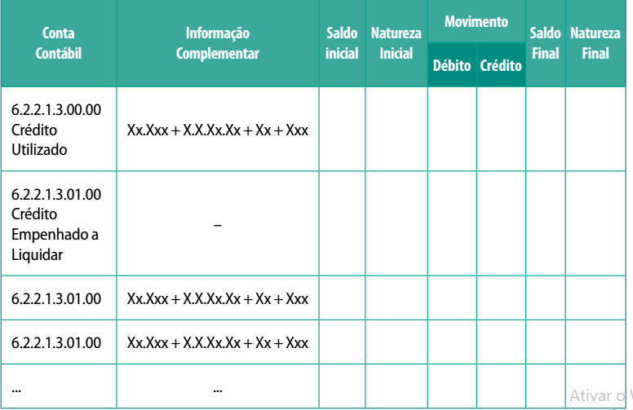
De acordo com a Secretaria do Tesouro Nacional (STN), de forma simplificada, a Matriz apresentará a estrutura a seguir:

Slide 14
Penalidades
§4° do art. 48 da Lei Complementar N°101, de 2000, a inobservância das regras desta Portaria impedirá, até que a situação seja regularizada, que o ente da Federação receba transferências voluntárias e contrate operações de crédito.

Slide 15
O que mais pode ser observado a partir da MSC?
A STN comunicará ao respectivo tribunal de contas e ao conselho competente caso identifique indícios de descumprimento do disposto nas regras do MCASP vigentes.

Slide 16
Analisando as informações
O Siconfi realizará de forma automática e por meio de equações visando assegurar a consistência das informações enviadas:
  Validações impeditivas:
  Indicadores qualitativos
  Caso sejam detectadas inconsistências relevantes, não evidenciadas pelas validações impeditivas previstas, mesmo que em verificações posteriores, os entes serão comunicados para que procedam à retificação tempestiva sob pena de que a STN/MF não dê a devida quitação dos dados, sujeitando o ente da Federação às penalidades e restrições previstas na Lei Complementar 101/2000 e também na portaria 896/2017.

Slide 17
Principais Dúvidas
Quem envia a MSC?
A MSC deve ser enviada somente pelo poder Executivo, agregando as informações dos demais poderes e órgãos,
A ferramenta do De-Para do Siconfi é automática?
A ferramenta do De-Para do Siconfi permite que se faça o mapeamento, mas não o realize automaticamente, já que esse processo depende do julgamento de quem o está fazendo.

Slide 18
Principais Dúvidas
É preciso conhecimento em XBRL para o envio da MSC?
Apesar da estrutura do arquivo XBRL GL ser simples e genérica não é necessário nenhum conhecimento em XBRL para o envio da MSC, uma vez que ela também pode ser enviada no formato CSV.
Caso não envie a MSC serei penalizado?
O não envio da MSC acarretará em pendencias no CAUC em item específico da Matriz.
Neste primeiro momento, não haverá rejeição da MSC relacionadas as informações complementares.

Slide 19
DCA
RREO
Padronização da Informação
Importação de Dados
Não necessidade de digitação da informação
Relatórios e Demonstrativos sendo gerados automáticos
MSC
Qual a importância do Contador para o Ente?
Cumprimento de limites
RGF
Competências Tributárias

Slide 20
DESAFIOS PARA OS MUNICÍPIOS:
Adoção do PCASP estendido evitando a utilização do “DE – PARA”;
Padronização do subelementos de despesas e fontes de recursos, respeitando as necessidades dos órgãos de controle que utilizam dessas informações para outras necessidades além do acompanhamento de gestão fiscal e apreciação da contas;
Entendimento divergentes na aplicação das normas e regulamentos;

Slide 21
DESAFIOS PARA OS MUNICÍPIOS:
Definição de metodologia aplicável para homologação dos demonstrativos gerados a partir da MSC, possibilidade de retificação e utilização dessa informação para controles externos;
Acompanhamento diário das rotinas pelos contadores dos órgãos;
Conhecimento e domínio para a correta análise da informação.

Slide 22
É na resiliência que nascem as vitórias porque todos os caminhos são feitos de altos e baixos e é necessários persistir para se chegar ao fim.

Slide 23
OBRIGADO.
Fontes:
www.tesouro.fazenda.gov.br
www.cnm.org.br
www.cfc.org.br
Contatos:
carlarenataleal@gamail.com
31 99385-5243

